Slide 1
НОРМАТИВНЫЕ ДОКУМЕНТЫ
Федеральный закон РФ "Об образовании в Российской Федерации", N 273-ФЗ | ст. 38 Одежда обучающихся. Форменная одежда и иное вещевое имущество (обмундирование) обучающихся.
1. Организации, осуществляющие образовательную деятельность, вправе устанавливать требования к одежде обучающихся, в том числе требования к ее общему виду, цвету, фасону, видам одежды обучающихся, знакам отличия, и правила ее ношения, если иное не установлено настоящей статьей.
2. Государственные и муниципальные организации, осуществляющие образовательную деятельность по образовательным программам начального общего, основного общего и среднего общего образования, устанавливают требования к одежде обучающихся в соответствии с типовыми требованиями, утвержденными уполномоченными органами государственной власти субъектов Российской Федерации.
УСТАВ МАОУ «СОШ» №4

Slide 2
Школьная форма 1-4 класс (девочки)
Цвет тёмно-синий.
Парадная форма: белая блуза рубашечного покроя длинный рукав, сарафан комбинированный синий верх с юбкой в складку, колготы белые или телесные, туфли чёрные (на низком ходу).
Повседневная форма: блуза рубашечного покроя (цвет разный однотонный пастельных тонов) длинный и короткий рукав, водолазка (пастельных тонов), тёмно- синие классические брюки, юбка, однобортный тёмно-синий жакет (приталенный силуэт, отложной воротник, слегка расширенные рукава), колготы белого или телесного цвета без рисунка.
юбка длиной не выше 10 см от колен.

Slide 3
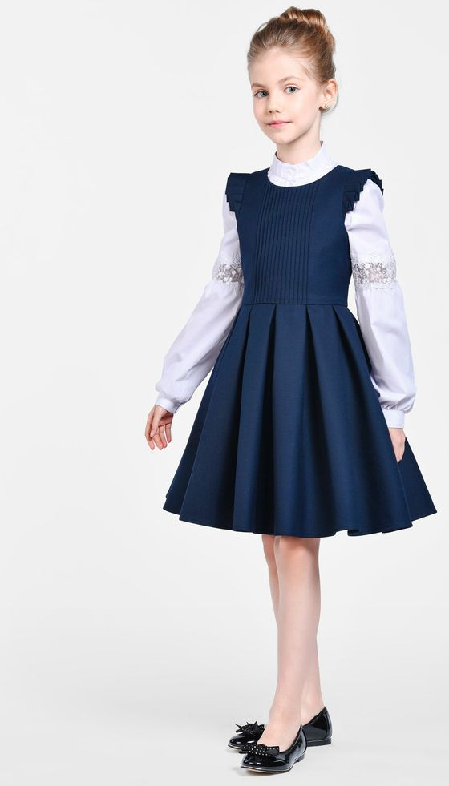
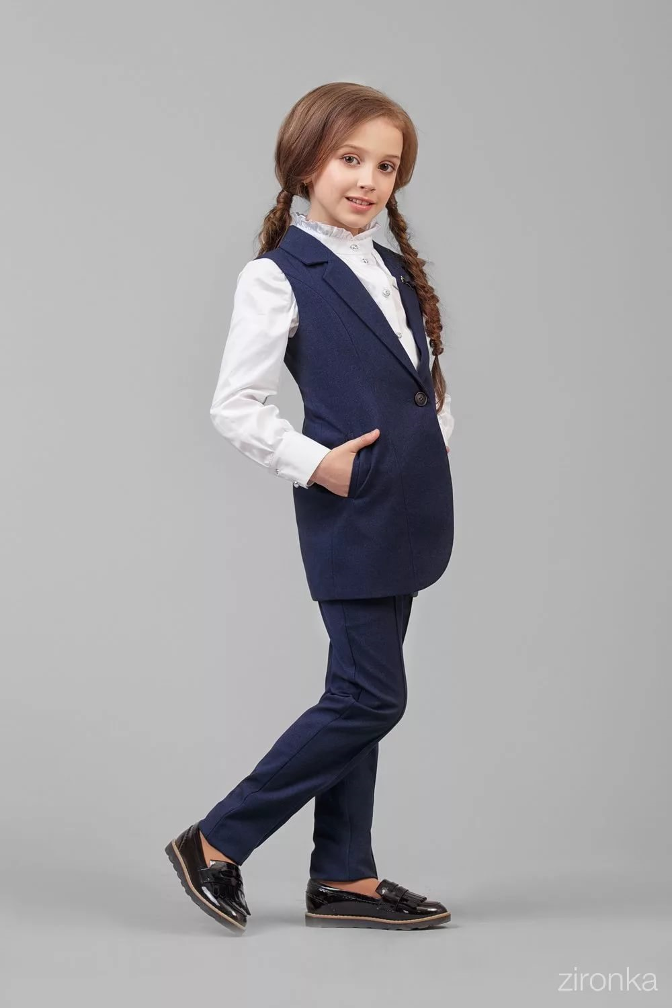
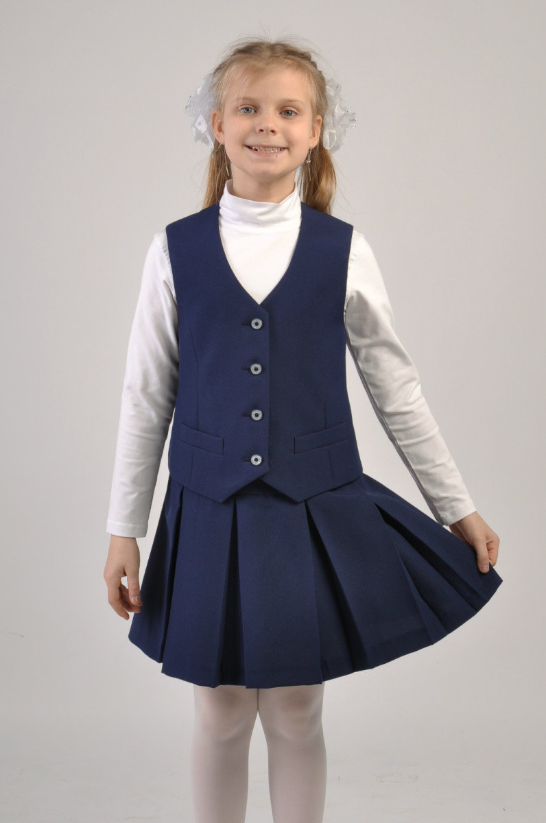

Slide 4
Школьная форма 1-4 класс (мальчики)
Цвет тёмно-синий.
Парадная форма: белая мужская (мальчиковая) сорочка длинный рукав, тёмно-синие классические брюки, чёрные туфли, тёмно-синий трикотажный жилет.
Повседневная форма: тёмно-синий пиджак, классические брюки того же цвета, мужская сорочка (рубашка)длинный рукав и короткий рукав, однотонных ,пастельных тонов разных цветов, жилет и галстук темно-синего цвета, чёрные туфли.

Slide 5
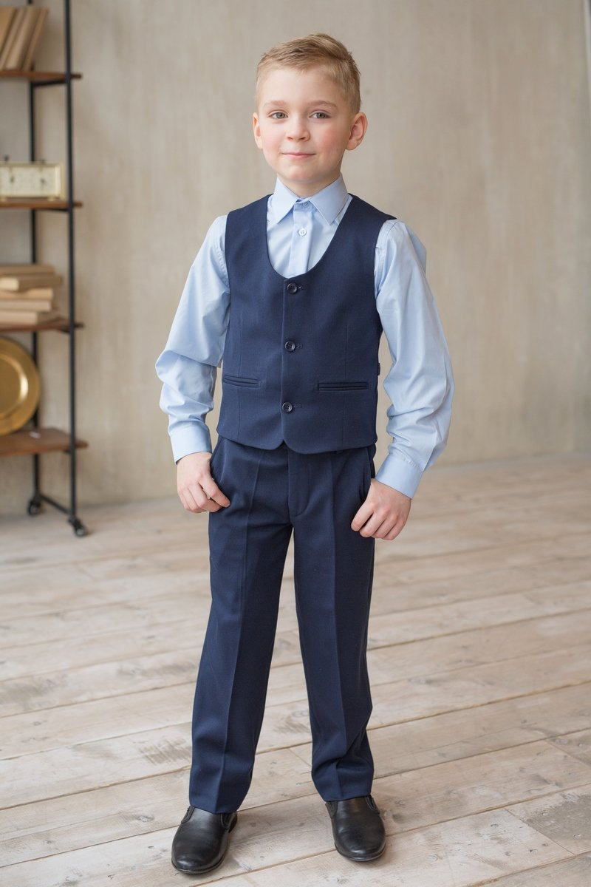
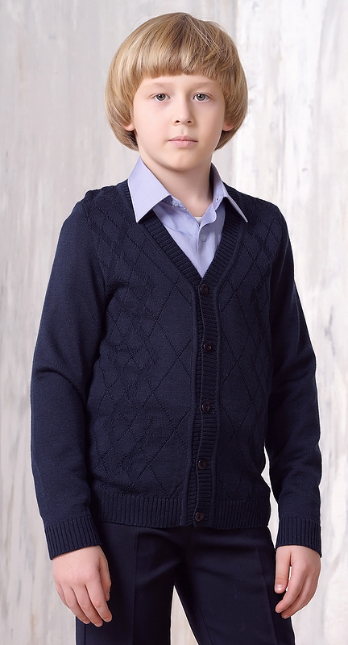
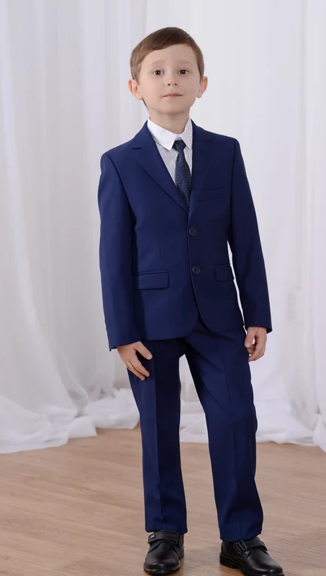

Slide 6
Спортивная Форма
СПОРТИВНАЯ ФОРМА - для всех уровней образования включает в себя: футболку с коротким рукавом, спортивные шорты, спортивный трико (костюм), кроссовки. Форма должна соответствовать погоде и месту проведения физкультурных занятий. Для участия в массовых спортивных мероприятиях рекомендуется приобретение головных уборов (кепи, бейсболки и пр.). спортивные костюмы надеваются только для уроков физической культуры и на время проведения спортивных праздников, соревнований.

Slide 7
Школьная форма 5-8 класс (девочки)
Цвет тёмно-синий.
Парадная форма: белая блуза рубашечного покроя длинный рукав, сарафан комбинированный синий верх с юбкой в складку, колготы белые или телесные, туфли чёрные.
Повседневная форма: блуза рубашечного покроя (цвет разный однотонный пастельных тонов) длинный и короткий рукав, водолазка (пастельных тонов), тёмно- синие классические брюки, юбка, однобортный тёмно-синий жакет (приталенный силуэт, отложной воротник, слегка расширенные рукава), платье, колготы белого, телесного или черного цвета без рисунка.
юбка длиной не выше 10 см от колен.

Slide 8
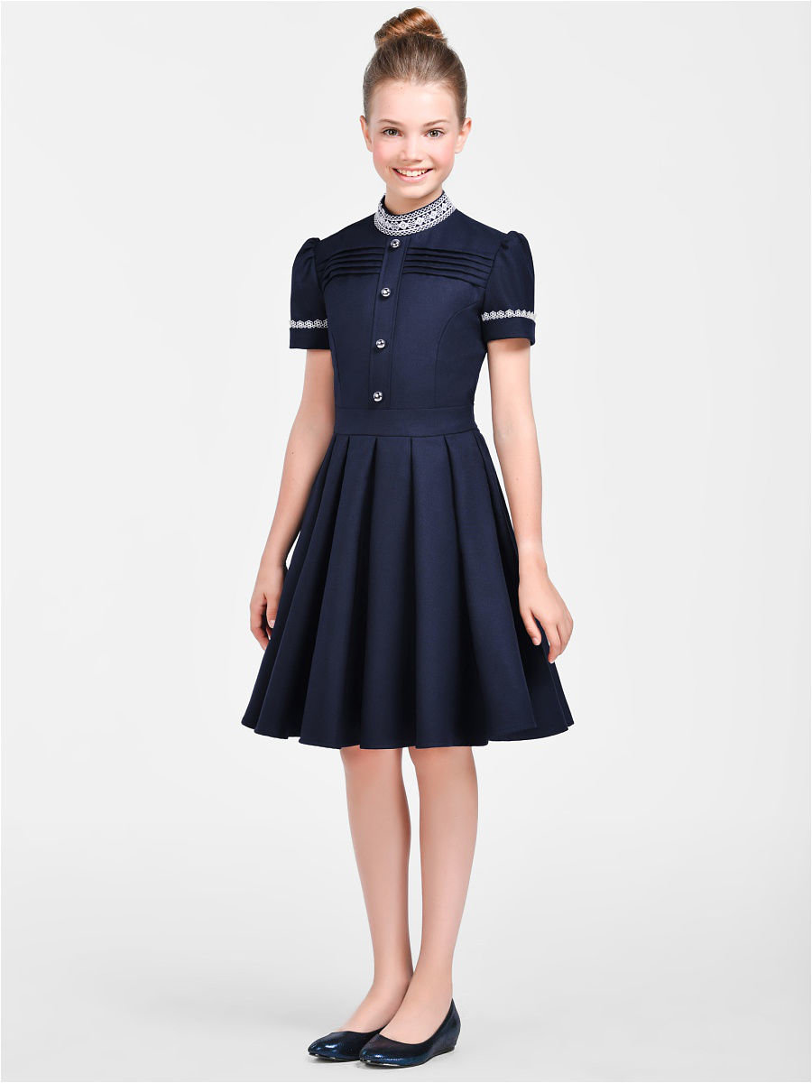
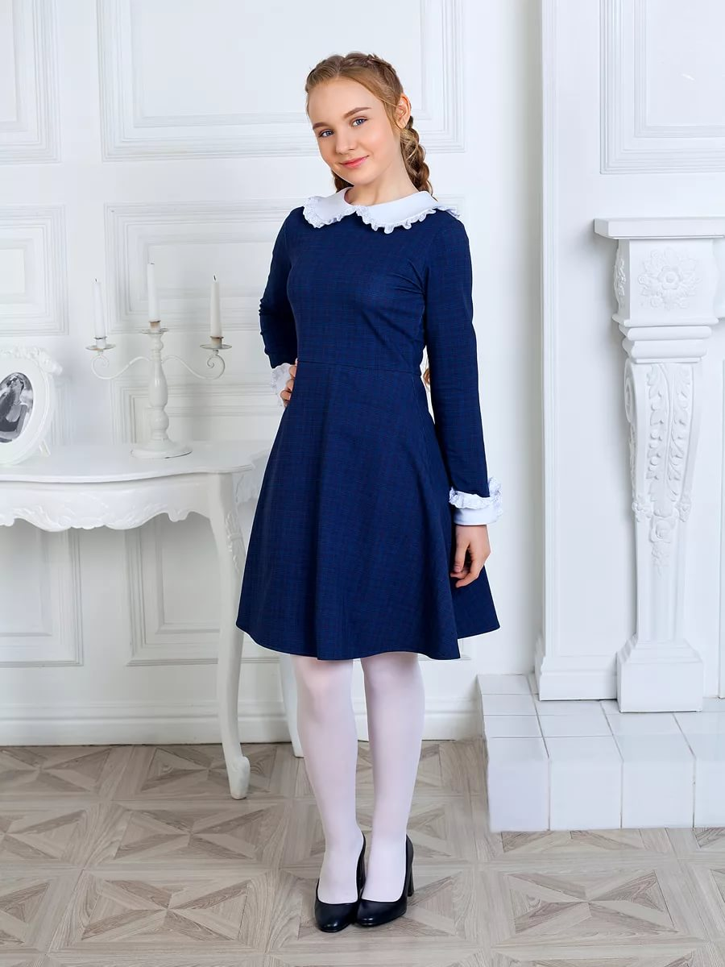
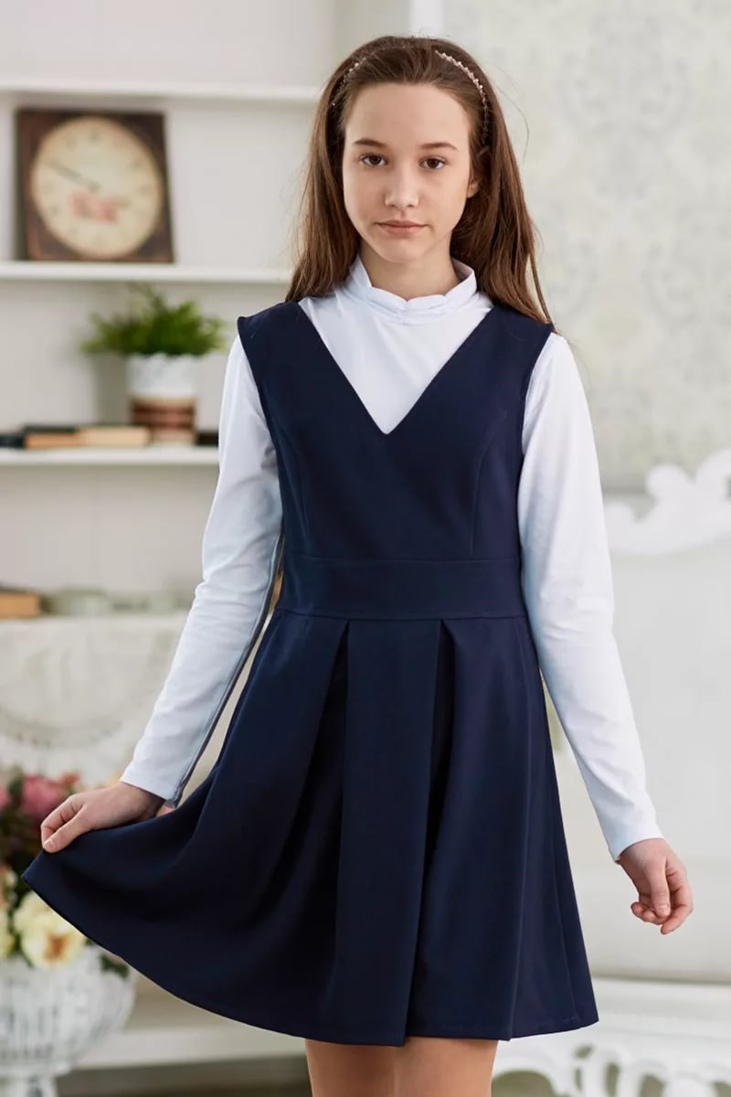

Slide 9
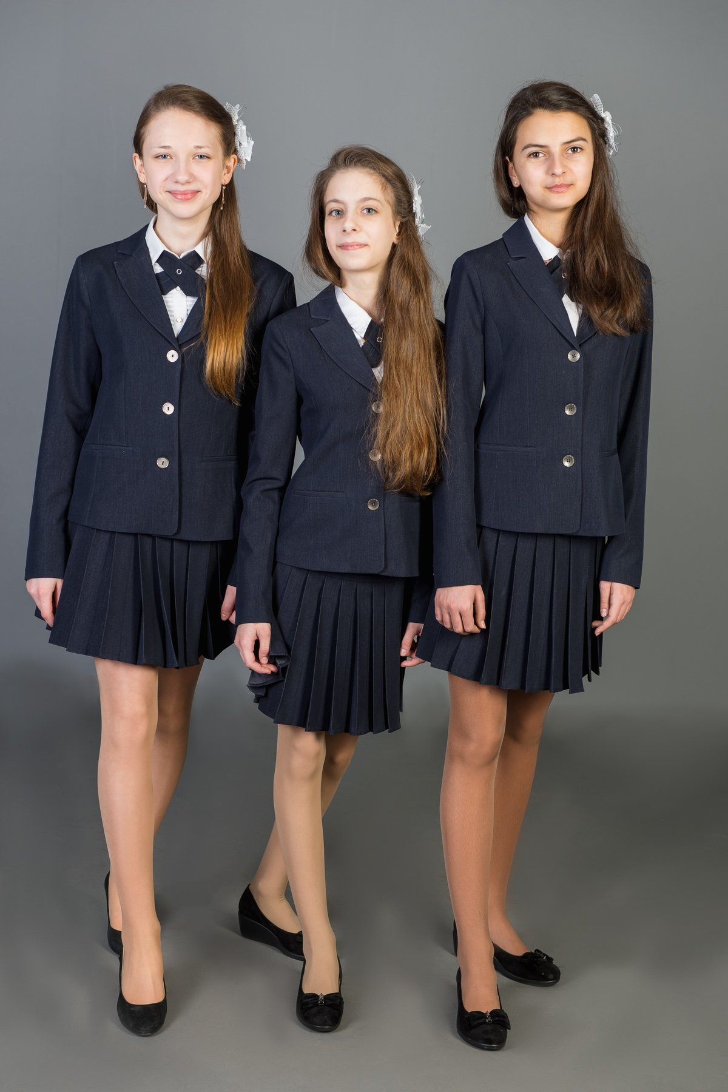
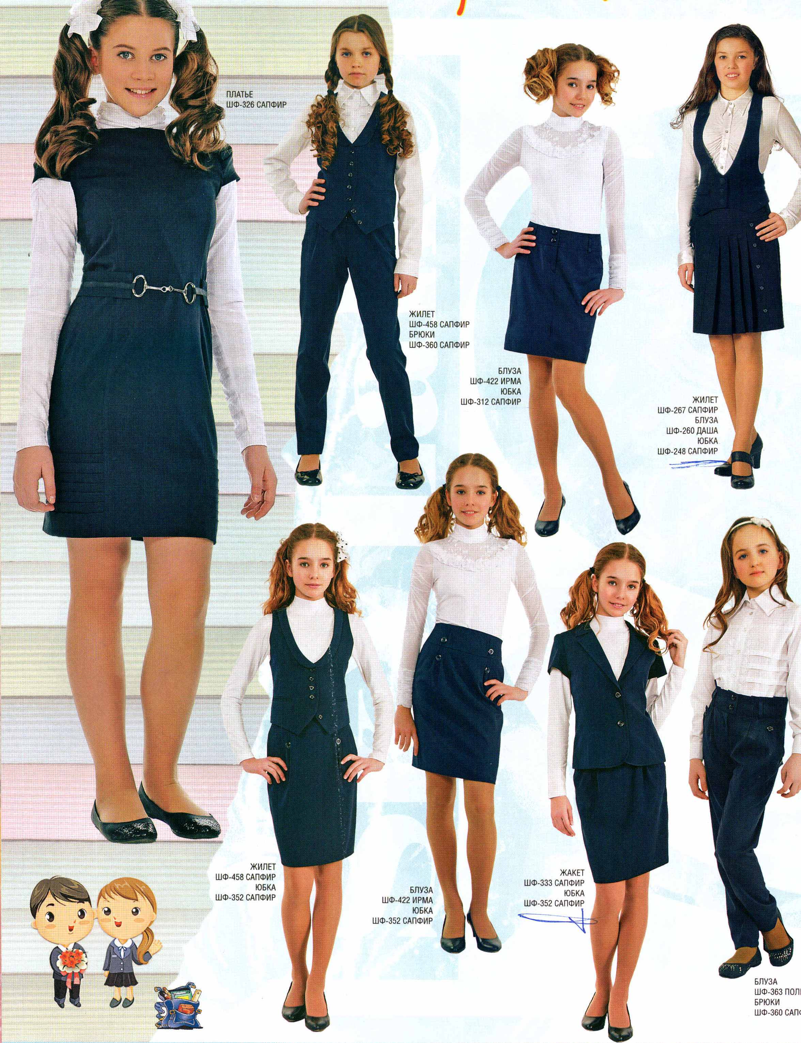
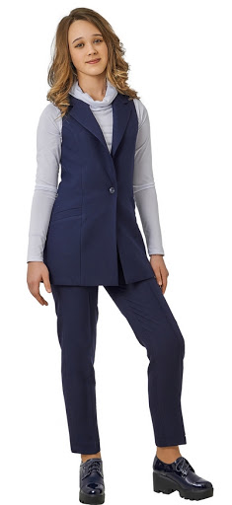

Slide 10
Школьная форма 5-8 класс (мальчики)
Цвет тёмно-синий.
Парадная форма: белая мужская (мальчиковая) сорочка длинный рукав, тёмно-синие классические брюки, чёрные туфли, тёмно-синий жилет, пиджак или кардиган.
Повседневная форма: трикотажный тёмно-синий жилет, кардиган, пиджак, классические брюки того же цвета, мужская сорочка (рубашка)длинный рукав и короткий рукав, однотонных ,пастельных тонов разных цветов, жилет и галстук темно-синего цвета, чёрные туфли.

Slide 11
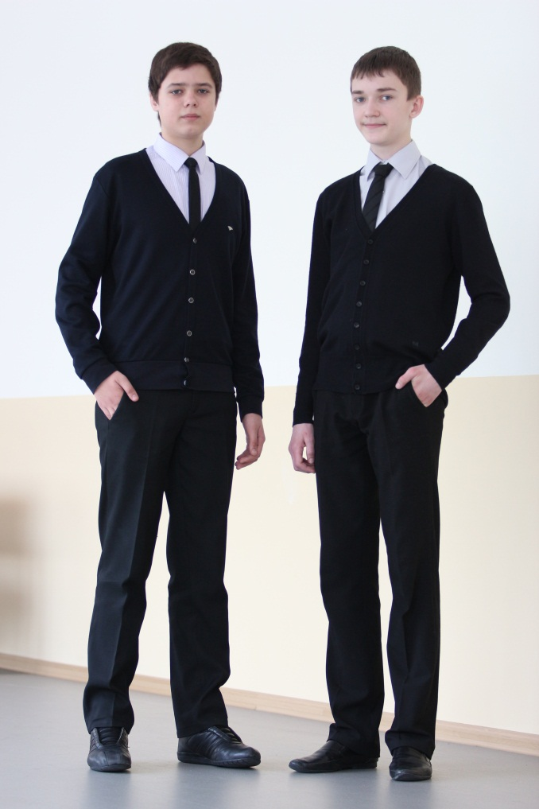
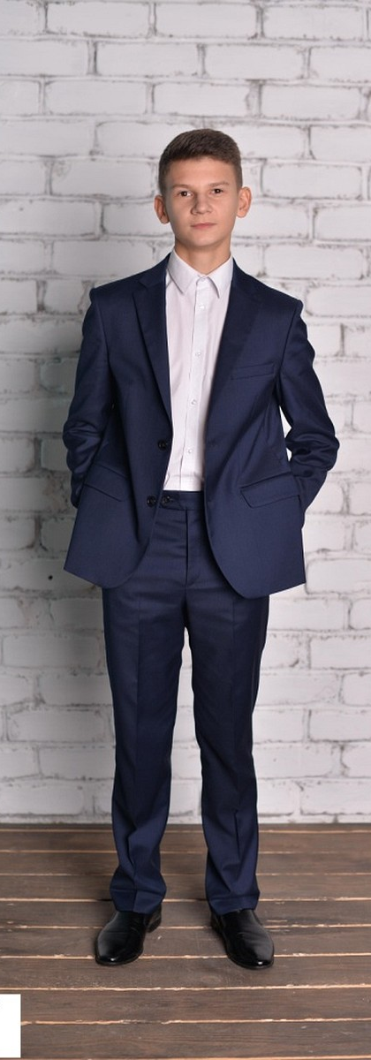
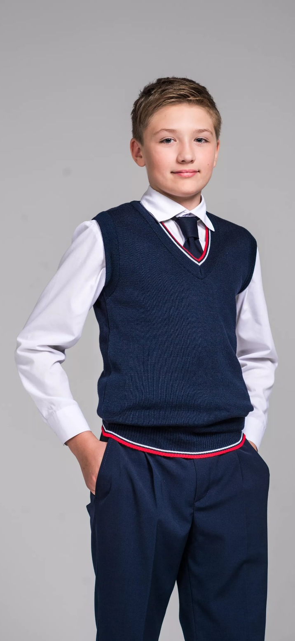
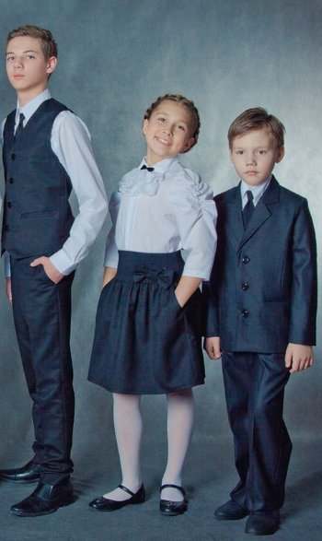

Slide 12
Школьная форма 9-11 класс (девочки)
Цвет черный.
Парадная форма: белая блуза рубашечного покроя длинный рукав, сарафан комбинированный черный или платье, колготы телесные, туфли чёрные.
Повседневная форма: блуза рубашечного покроя (цвет разный однотонный пастельных тонов) длинный и короткий рукав, водолазка (пастельных тонов), черные классические брюки, юбка, платье, колготы, телесного или черного цвета без рисунка.
юбка длиной не выше 10 см от колен.

Slide 13
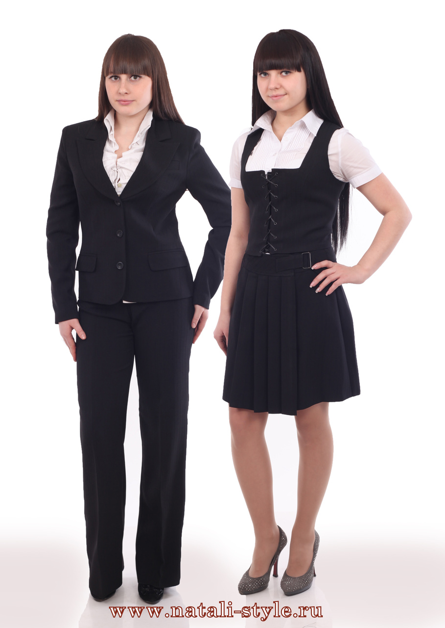
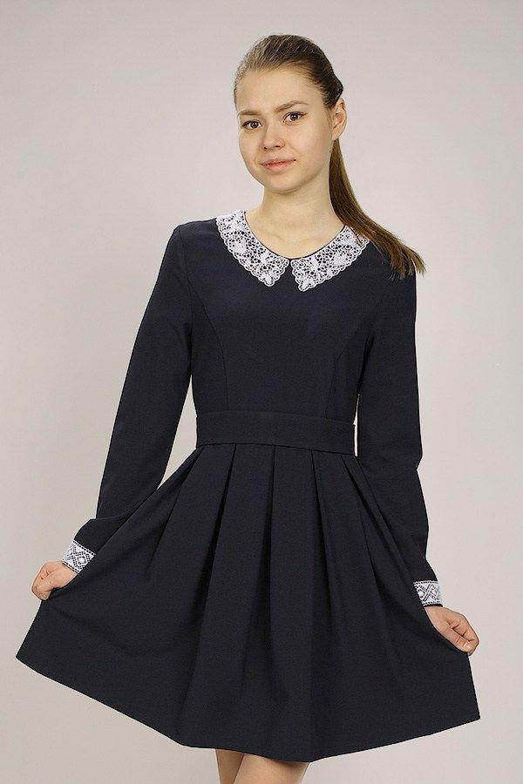
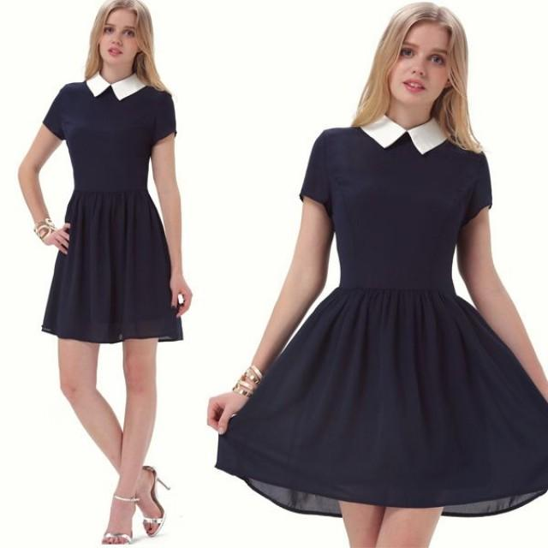

Slide 14
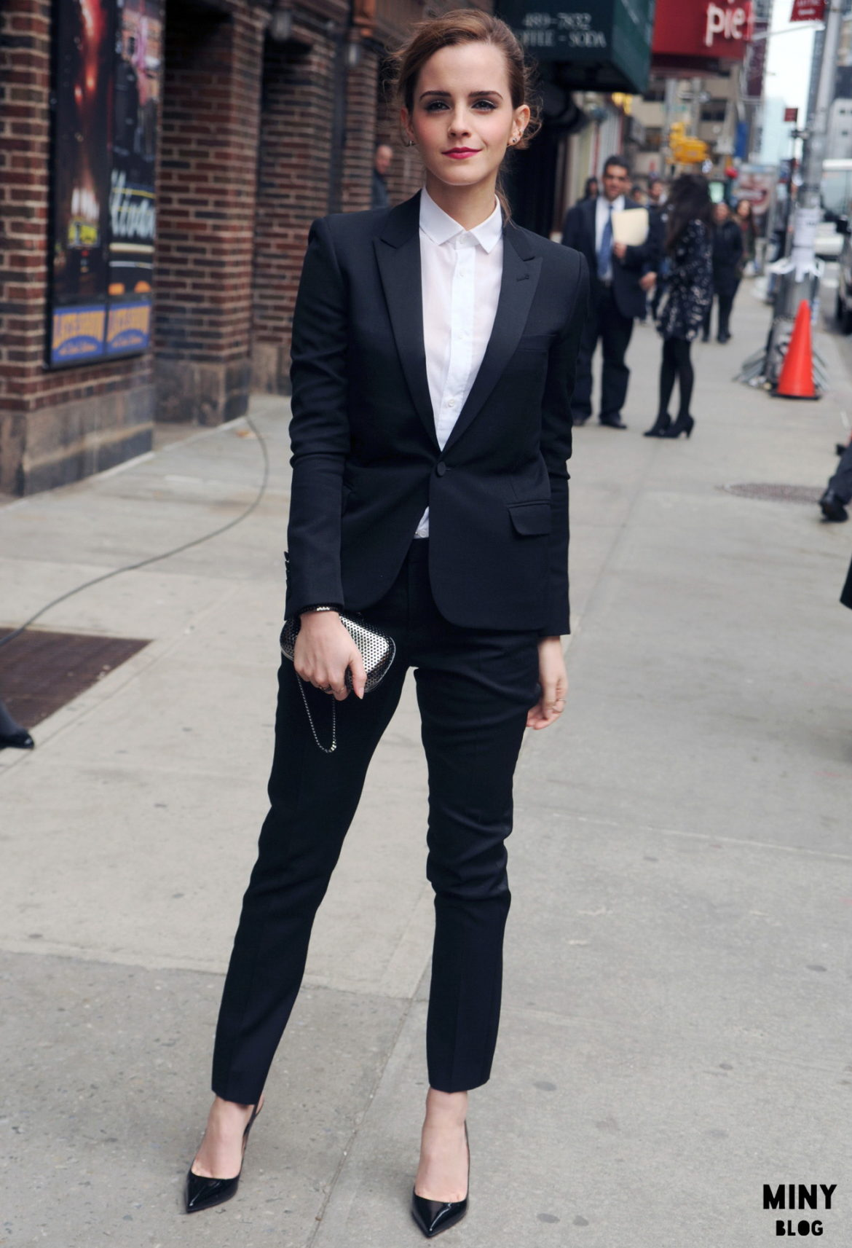
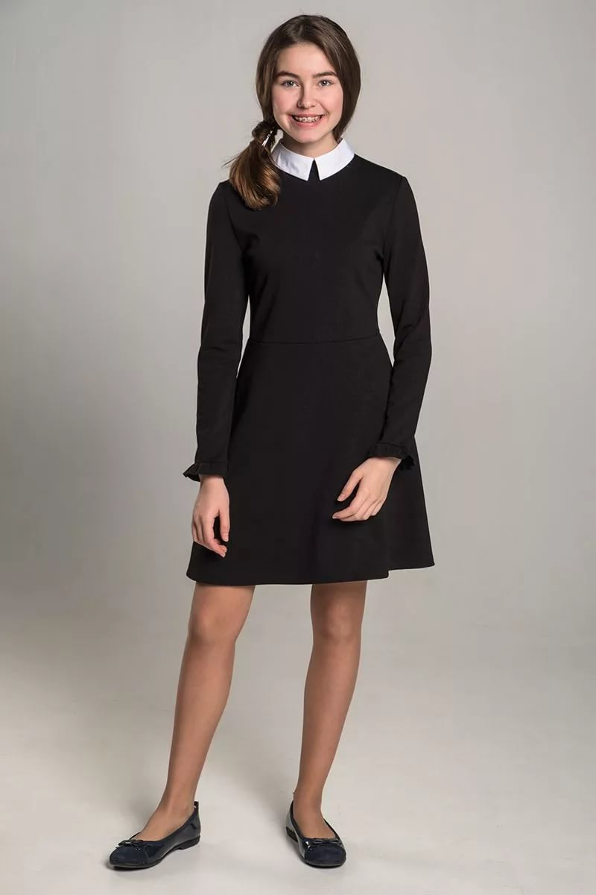

Slide 15
Школьная форма 9-11 класс (мальчики)
Цвет черный
Парадная форма: белая мужская (мальчиковая) сорочка длинный рукав, черные классические брюки, чёрные туфли, черный жилет, пиджак или кардиган.
Повседневная форма: трикотажный черный жилет, кардиган, пиджак, классические брюки того же цвета, мужская сорочка (рубашка)длинный рукав и короткий рукав, однотонных ,пастельных тонов разных цветов, жилет и галстук, чёрные туфли.

Slide 16
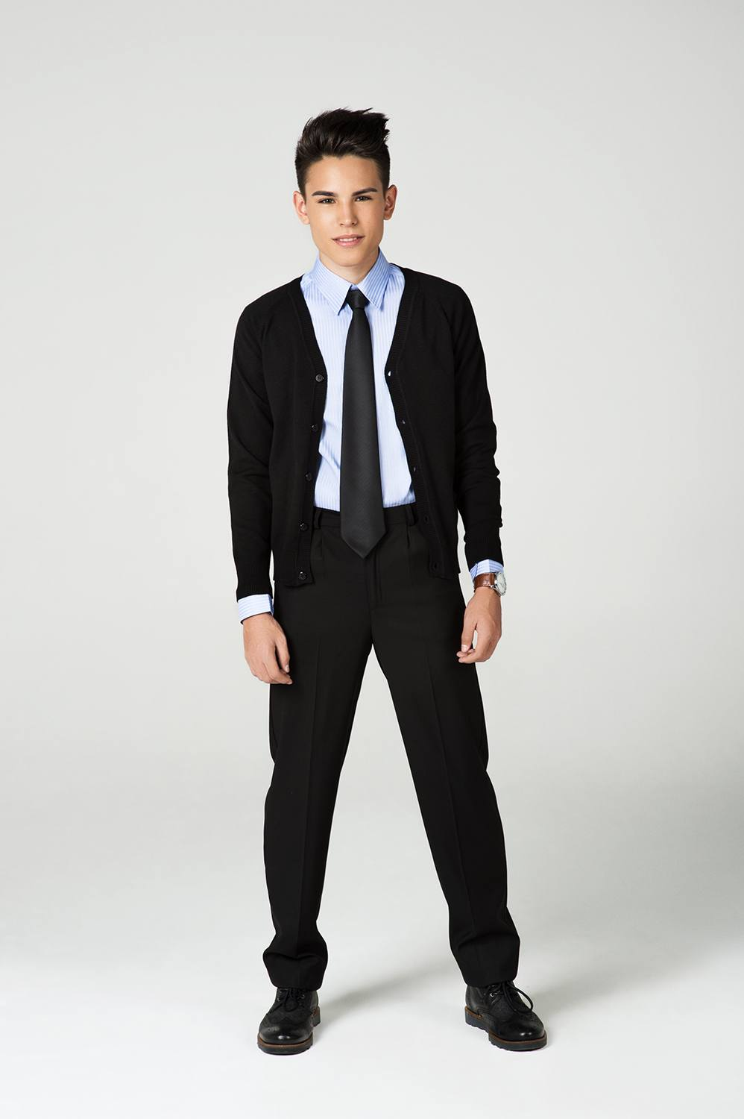
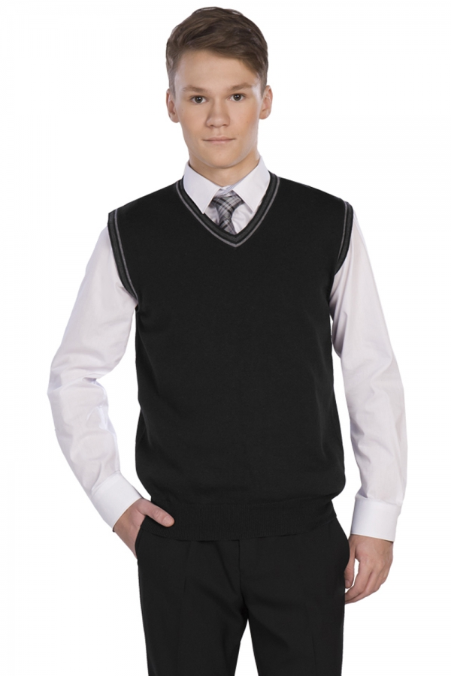
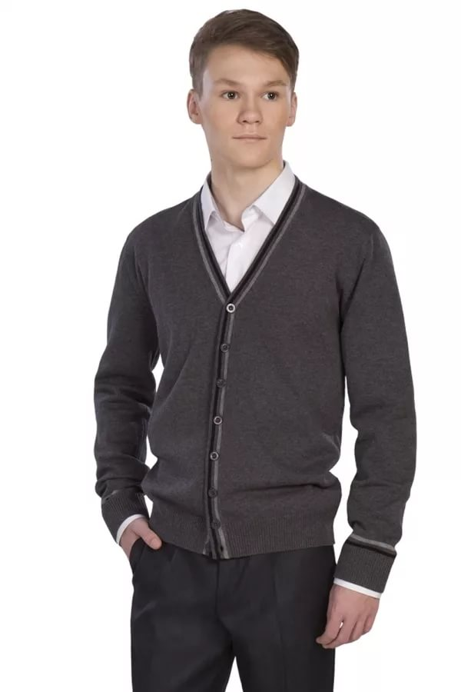

Slide 17
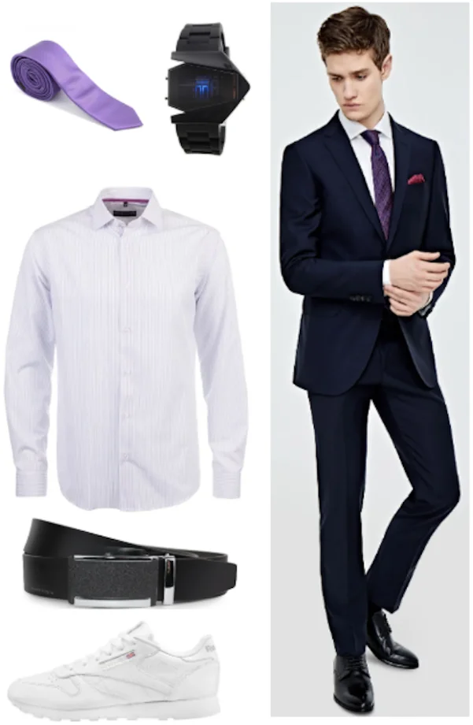
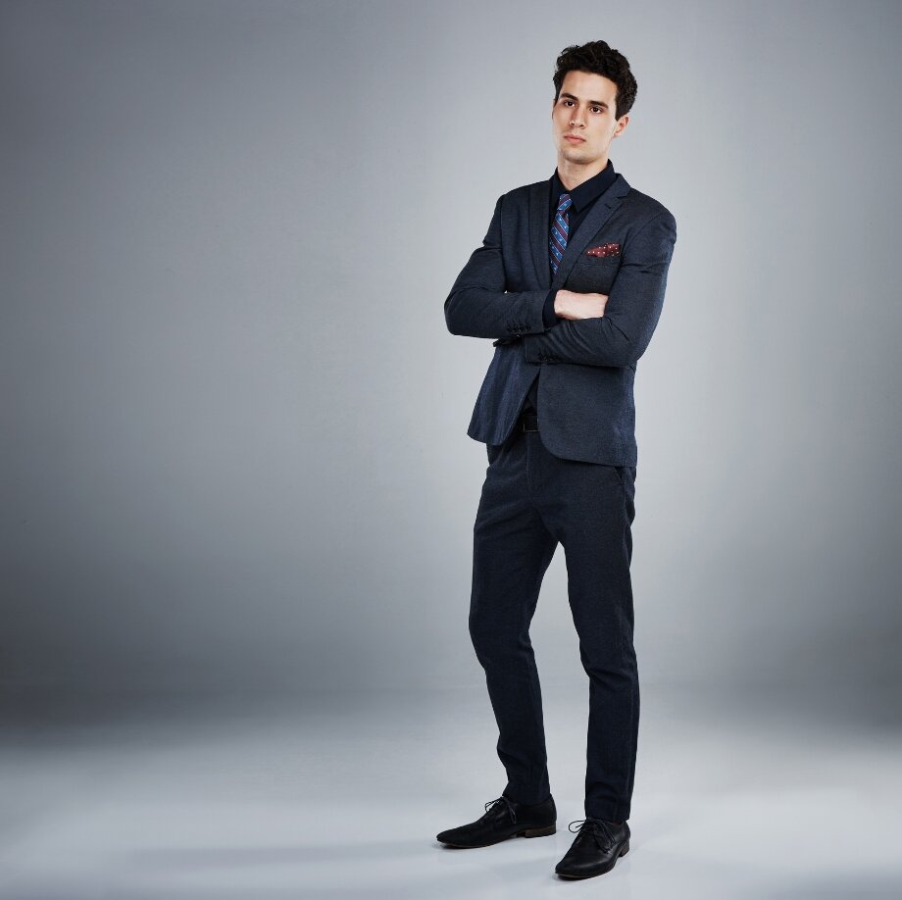

Slide 18
Спортивная форма
Спортивная форма для всех уровней образования включает в себя: футболку с коротким рукавом, спортивные шорты, спортивный трико (костюм), кроссовки. Форма должна соответствовать погоде и месту проведения физкультурных занятий. Для участия в массовых спортивных мероприятиях рекомендуется приобретение головных уборов (кепи, бейсболки и пр.). спортивные костюмы надеваются только для уроков физической культуры и на время проведения спортивных праздников, соревнований.

